Slide 1
智能宿舍解决方案
小组成员：成子谦、王络、陈逸超

Slide 2
项目分析
特征：可用性、可修改性、可测试性
实例：
智能灯控
自动浇水
久坐提醒

Slide 3


案例学习

Slide 4
整体架构
控制中心
web管理应用
Arduino服务1
用户终端
控制中间件
Arduino服务2
树莓派服务

Slide 5
职责分配
根据服务弹性，把服务部署不同硬件上
Example：
植物浇水：一次部署后无需过多修改，适合部署在Arduino开发板
智能灯控：需要对用户实际需求进行灵活修改，适合部署在树莓派上

Slide 6
服务
基于树莓派的服务
数据处理
与中心服务器通信
与下级硬件通信
传感器可用性
服务可修改性
基于Arduino的服务
与中心服务器通信
与上级硬件通信
传感器可用性
电源控制

Slide 7
模块测试与Arduino实例开发
硬件购置
已有树莓派、arduino开发板及传感器若干
系统安装
单元测试
红外模块测试
超声波模块测试
Wifi模块测试
土壤湿度模块测试
Arduino电源控制功能
按钮测试
蜂鸣器测试
其他模块测试

Slide 8
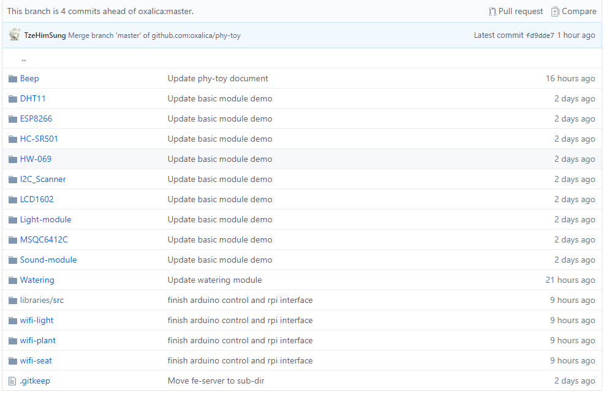
模块测试与Arduino实例开发

Slide 9
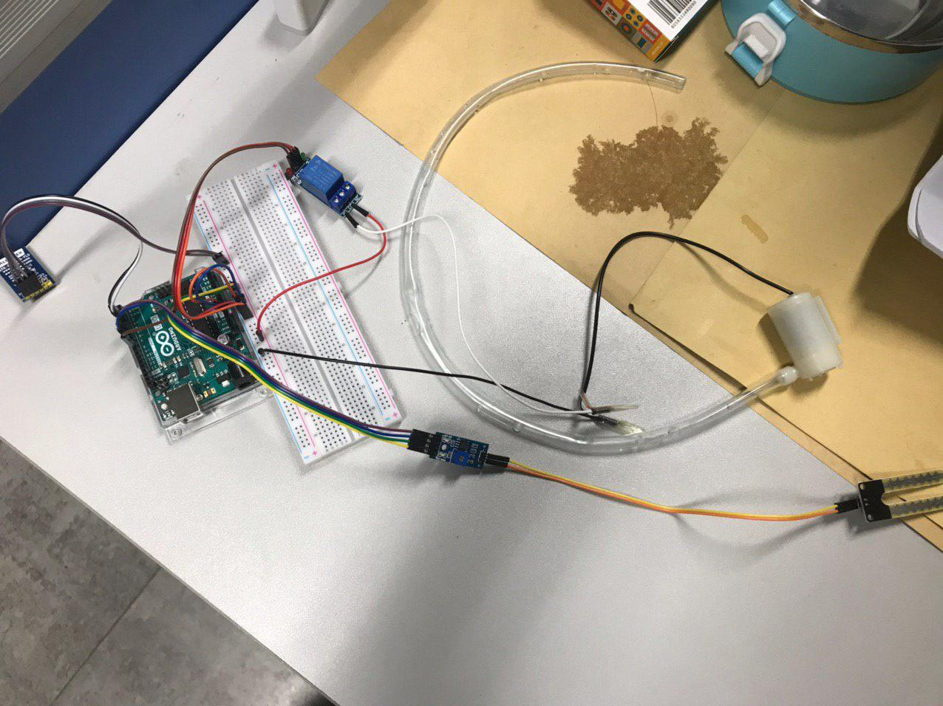

Slide 10
开发板通信
目的
保持后端对模块的监测和控制
硬件支持
ESP8266 wifi模块
AR750s 路由器
树莓派3B+ 板载wifi
软件支持
基于ESP8266的AT指令集
Python3 socket json库
Linux shell netcat命令（调试用）

Slide 11
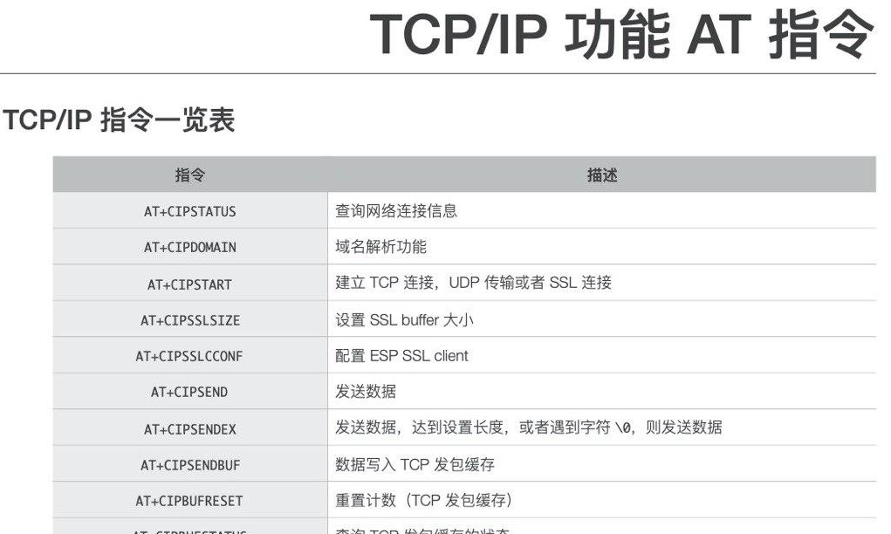
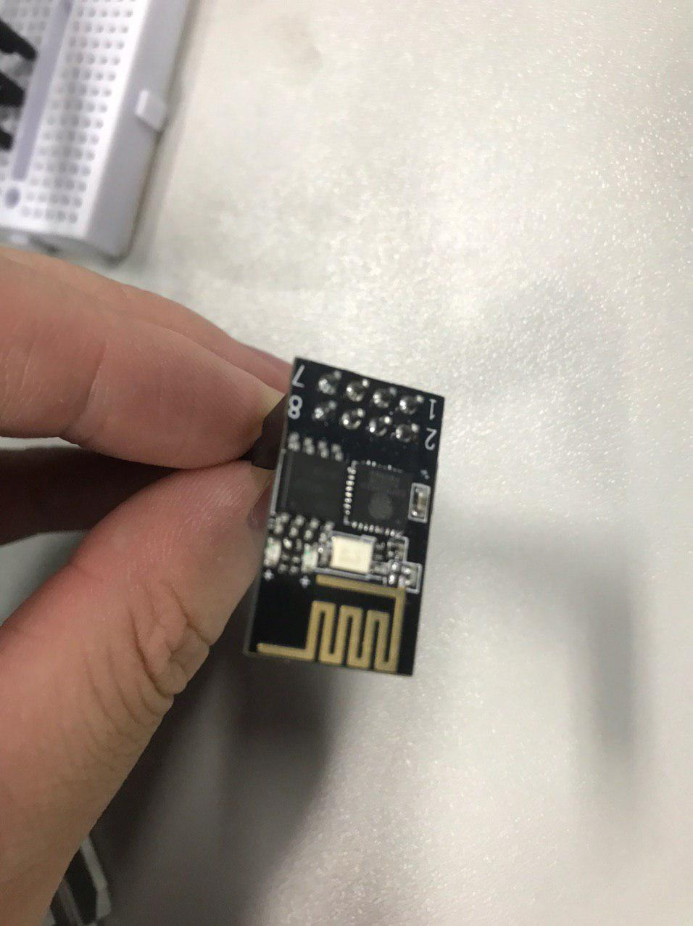
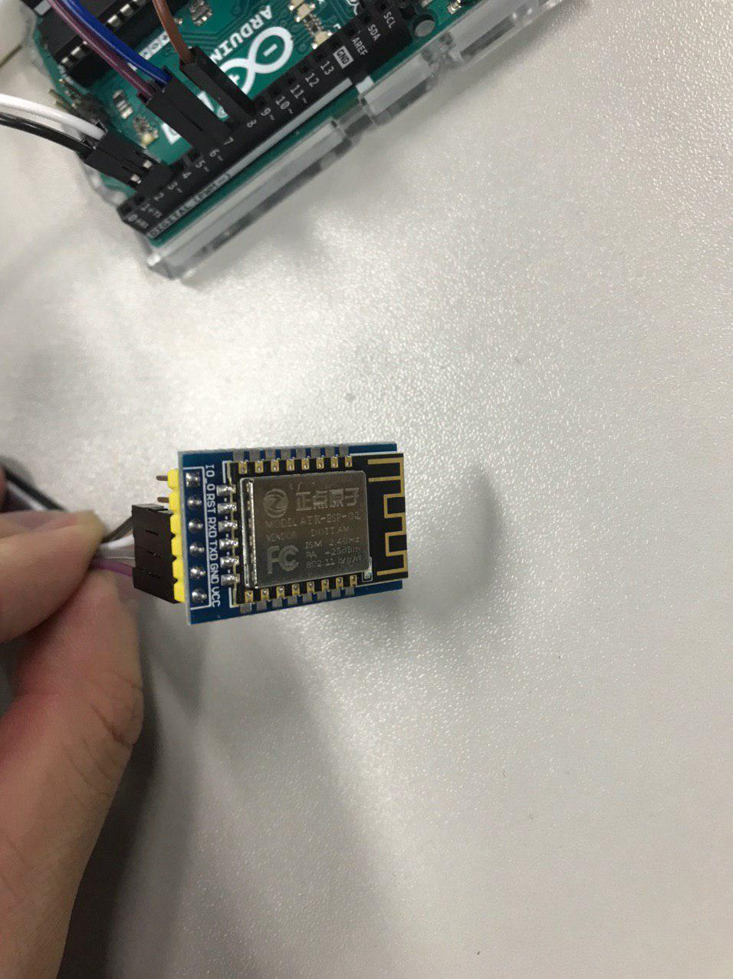
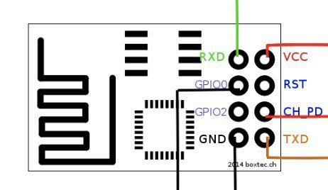
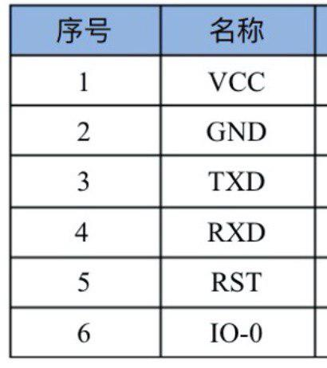
ESP8266与AT指令集
……

Slide 12
通信架构
控制中间件
Wifi模块Esp8266
Wifi模块Esp8266
控制中心
Arduino （浇水）
Wifi模块Esp8266
Arduino （灯控）
Arduino （久坐监测）
人体感应模块
蜂鸣器模块
S
SoftSerial
C
C
S
C
TCP
S
SoftSerial
JSON
C
GPIO
S
SoftSerial

Slide 13
控制系统与 Web 服务器
当前状态
fe-server
久坐计时线程
人体感应监测线程
...
Web 服务器
手机浏览器
命令
控制中间件
电脑浏览器
查询&控制

Slide 14
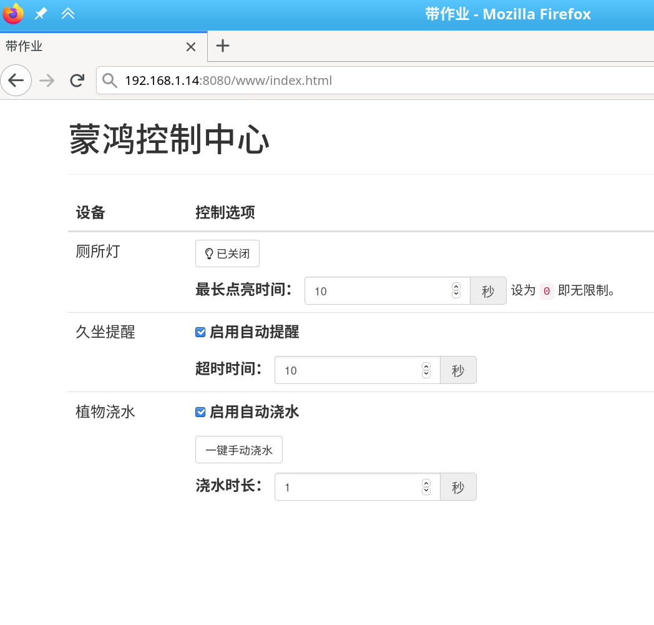

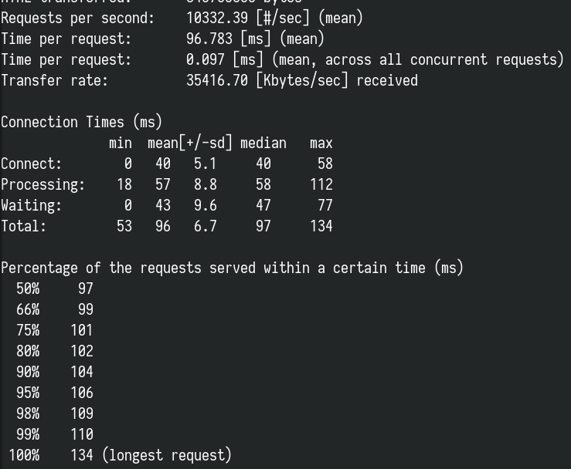
控制中心前端

Slide 15
Demo show

Slide 16
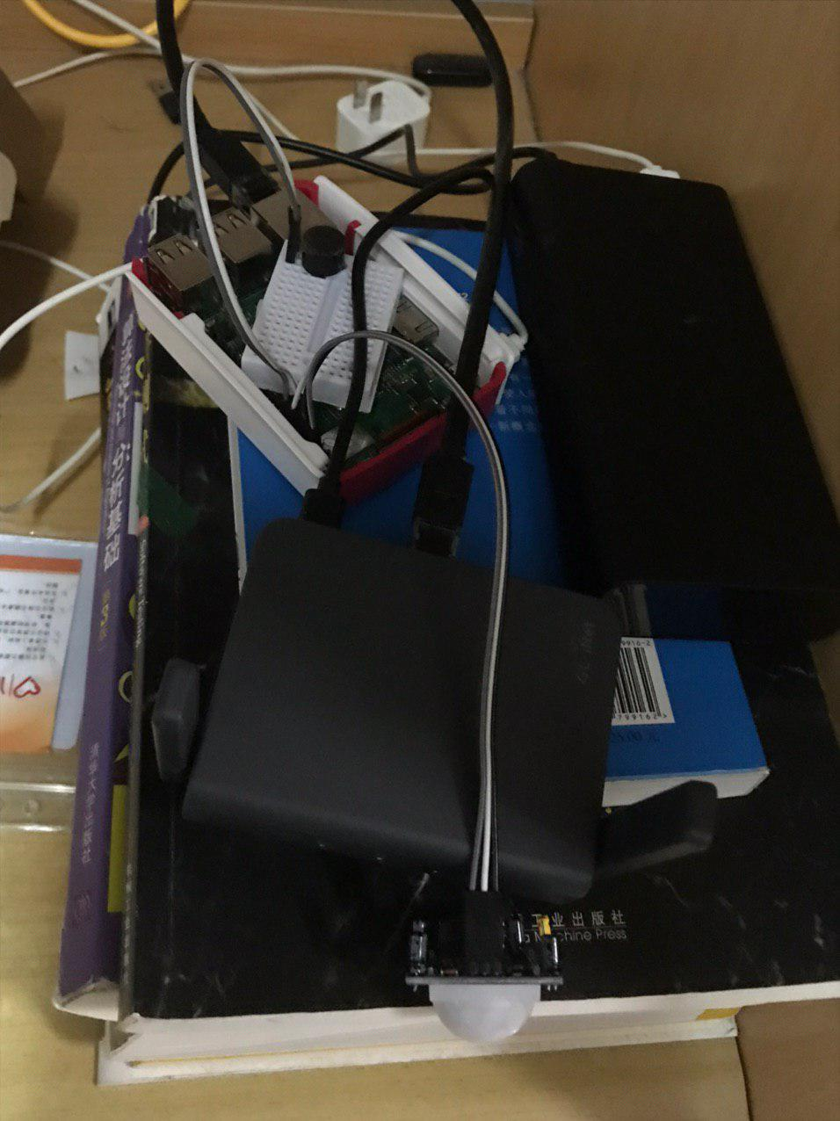
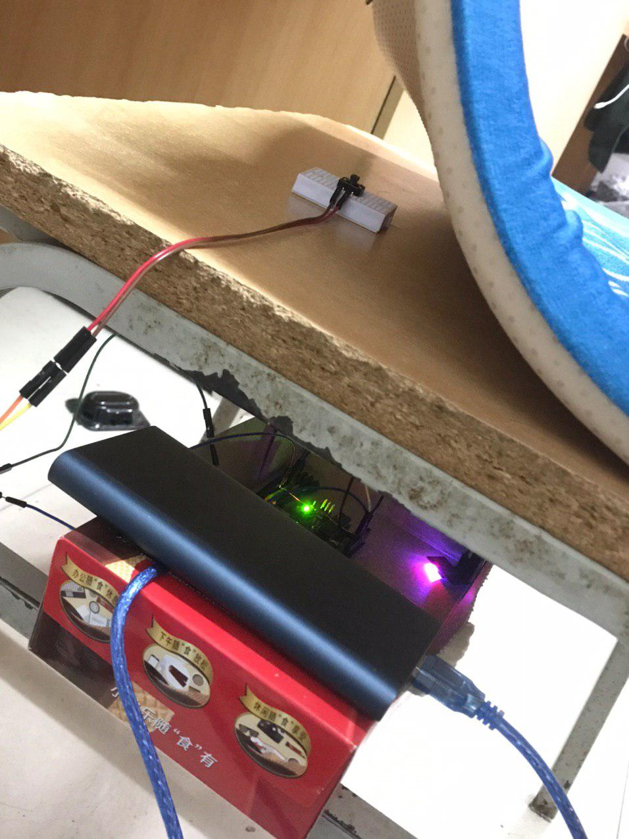
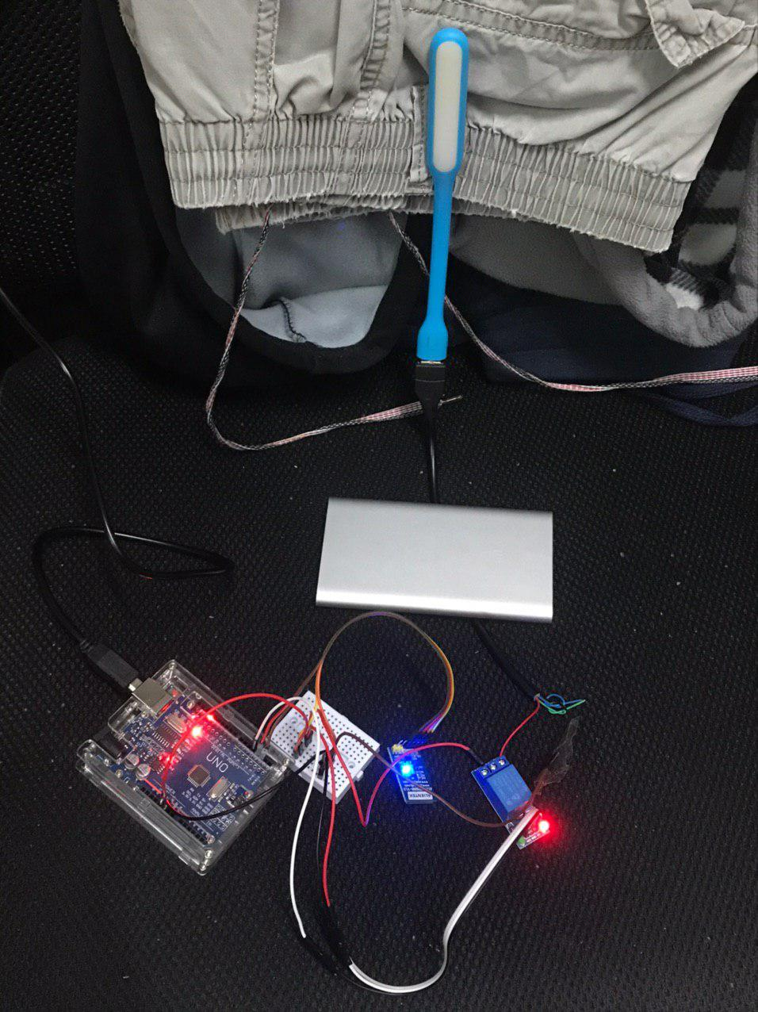

Slide 17
Thanks for listening

